Slide 1

Universidad católica de el salvador
Materia: Microprocesadores y ensambladores
Proyecto: Spray Casero
Encargado. Ma Henry Magary Vanegas
Estudiantes:
Gerardo Antonio Acevedo Marroquín
Manuel Alejandro García Torres
Fecha: Lunes 1 de junio de 2020.

Slide 2
Proyecto original

Slide 3
Componentes
– 1 Arduino Uno (o Nano, Leonardo, Mega, cualquiera de estos servirá) – 1 cable USB para programar a Arduino – 1 Fuente 5V x 1A o más – 1 P4 Plug (para la fuente) – 1 sensor IR (Ultrasonido, sonido, botón, etc.) – 1 5V Bip con oscilador interno – 1 Servo estándar de 5 o 6 voltios – 1 Led de cualquier color 5mm – 1 220 Ohms Resistencia – 1 Caja 20x15x15cm de plástico, MDF, Acrílico, Acero Inoxidable (preferiblemente de materiales bioinertes) – 1 Botella con válvula de pulverizador de agua. – 1 “Rayo” de rueda de bicicleta o alambre duro – 1 conector tipo “Sindal”. – Algunos tornillos con tuercas – Alambres y clavijas para conexiones

Slide 4
Componentes finales
Arduino UNO
Placa de pruebas
Led
Resistencia
Servo
Sensor Pir
Buzzer

Slide 5
Diseño inicial

Slide 6
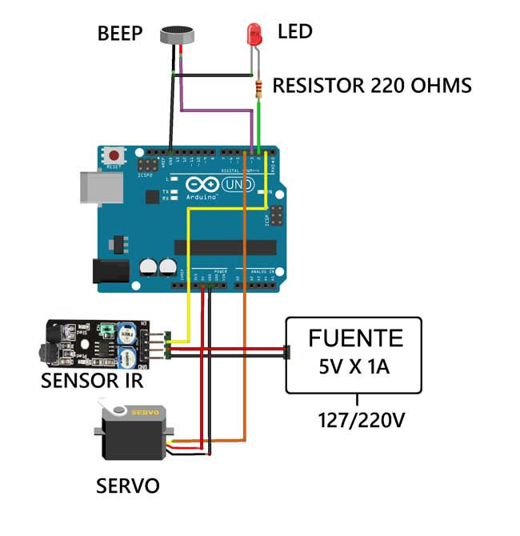

Slide 7

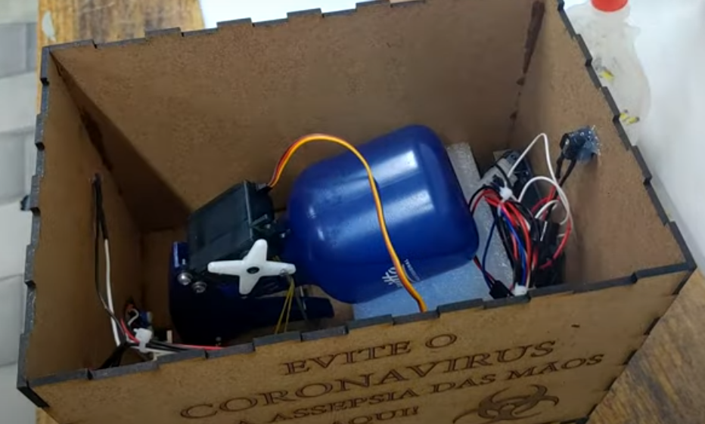

Slide 8
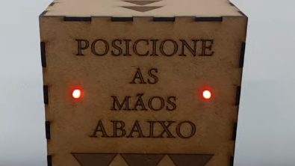

Slide 9
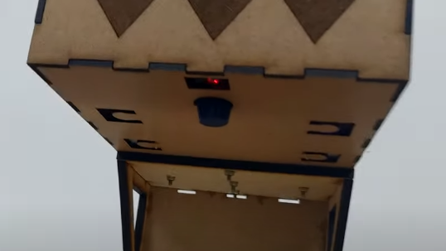

Slide 10
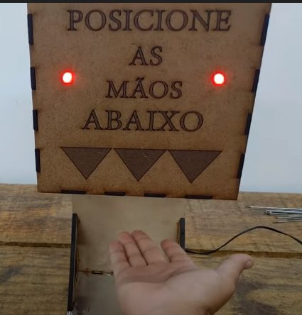

Slide 11
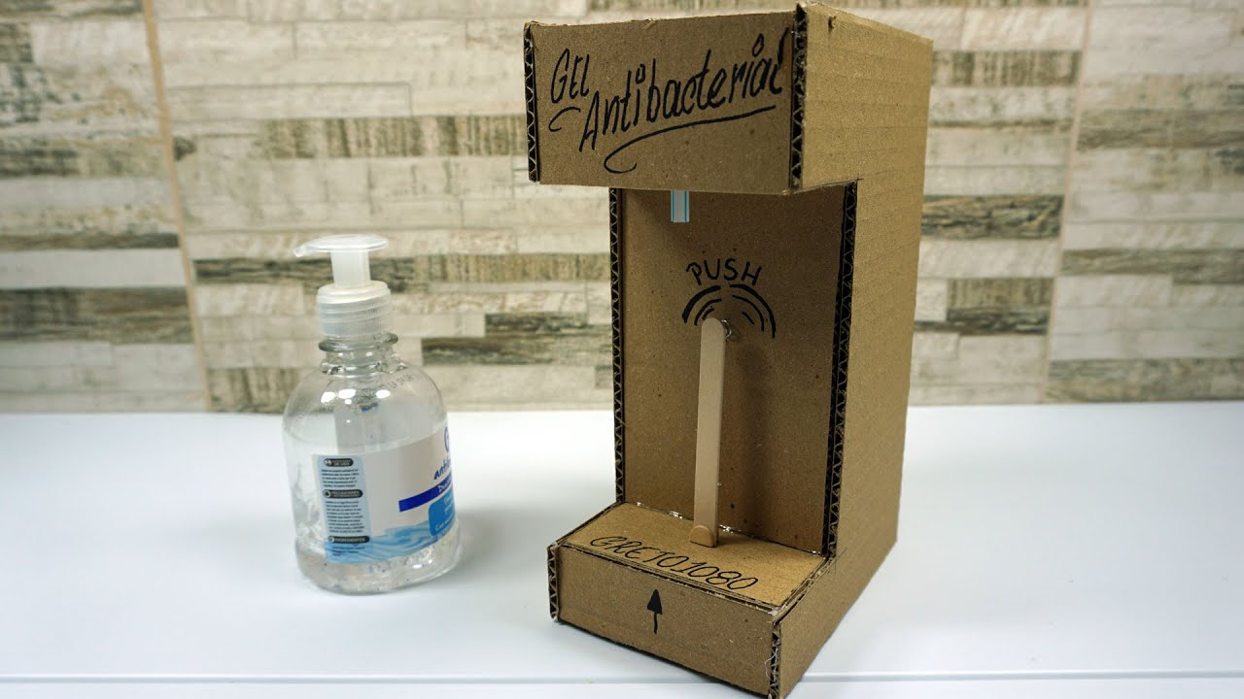

Slide 12
Diseño Final

Slide 13
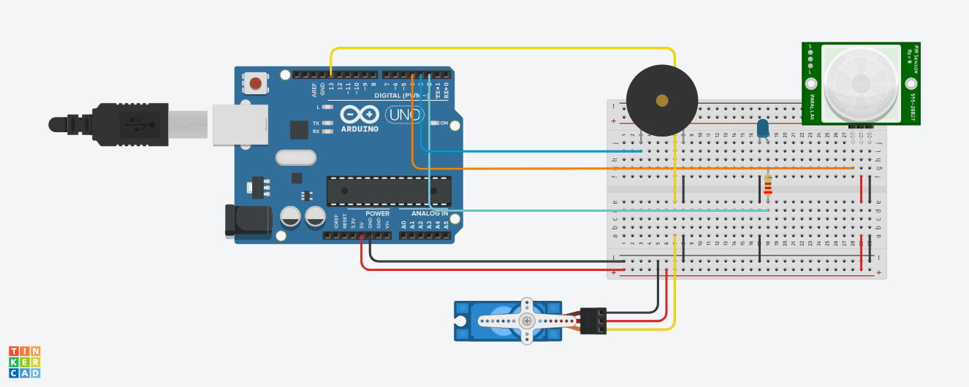

Slide 14
Código inicial

Slide 15
#include <Servo.h>
Servo myservo;
// Define los pines que se usarán
#define led 2
#define beep 3
#define sensor 4
//Servo 5
void setup(){
pinMode(sensor,INPUT_PULLUP); // Sensor infrarojo - puode ser reemplazado por un sensor ultrasónico
pinMode(beep,OUTPUT);
pinMode(led,OUTPUT);
myservo.attach(5); // define el pin del servo
myservo.write(0); // posición "cero" del servo, 0 posición mínima del gatillo del aplicador, debe ser ajustada según se necesite.
delay(200);
}// fin del setup

Slide 16
void loop(){
if (digitalRead(sensor) == LOW)
{
digitalWrite(led,HIGH);
delay(40);
digitalWrite(led,LOW);
delay(40);
digitalWrite(led,HIGH);
digitalWrite(beep,HIGH);
delay(80);
digitalWrite(beep,LOW);
myservo.write(90); // 90 posición máxima del gatillo del aplicador, debe ser ajustada según lo necesario
delay(700);
myservo.write(0); // volta para a posição minima
delay(100);

Slide 17
// efectos visuales y sonoros
digitalWrite(beep,HIGH);
digitalWrite(led,LOW);
delay(80);
digitalWrite(beep,LOW);
digitalWrite(led,HIGH);
delay(80);
digitalWrite(beep,HIGH);
digitalWrite(led,LOW);
delay(80);
digitalWrite(beep,LOW);
digitalWrite(led,HIGH);
delay(2000);
}// fin del if
// efecto visual - indica que la máquina esta en funcionamiento y esperando que alguien posicione sus manos bajo el sensor.
digitalWrite(led,HIGH);
delay(100);
digitalWrite(led,LOW);
delay(50);
}// fin del loop

Slide 18
Código Final

Slide 19
#include <Servo.h>
Servo myservo;
#define led 2
#define beep 3
#define sensor 4
void setup(){
pinMode(sensor,INPUT_PULLUP);
pinMode(beep,OUTPUT);
pinMode(led,OUTPUT);
myservo.attach(13);
myservo.write(0);
delay(200);
}

Slide 20
void loop(){
if (digitalRead(sensor) == HIGH)
{
digitalWrite(led,HIGH);
delay(40);
digitalWrite(led,LOW);
delay(40);
digitalWrite(led,HIGH);
digitalWrite(beep,HIGH);
delay(80);
digitalWrite(beep,LOW);
myservo.write(100);
delay(700);
myservo.write(0);
delay(100);

Slide 21
digitalWrite(beep,HIGH);
digitalWrite(led,LOW);
delay(80);
digitalWrite(beep,LOW);
digitalWrite(led,HIGH);
delay(80);
digitalWrite(beep,HIGH);
digitalWrite(led,LOW);
delay(80);
digitalWrite(beep,LOW);
delay(2000);
digitalWrite(led,HIGH);
delay(2000);
digitalWrite(led, LOW);
delay(2000);
}
}

Slide 22
Videoteca
Video de guía:
https://youtu.be/FW_PSkR5AUI
Video de proyecto:
https://youtu.be/QkUtsbJcqcA

Slide 23
Enlaces importantes
Link del proyecto original:
https://proyectosconarduino.com/proyectos/spray-automatico-alcohol-para-manos-prevencion-coronavirus/
Link de github:
https://github.com/MYE2020-A1-GRUPO-01/Archivos-SprayDeAlcoholCasero

Slide 24
Proyecto
https://www.tinkercad.com/things/cVD8lOLfCz2-spray-automatico-de-alcohol/editel?sharecode=Ay_dtumorCVTZliS4mLIHKEhYbjOZnkTEgBsGWBsMeo

Slide 25
Gracias

